Slide 1
部编版八年级语文下册课件

Slide 2
课前导入
同学们，语言是人类最重要的交际工具，我们人类用语言来进行交流，来表情达意，五彩缤纷的大自然也有着自己的语言呢！
燕子呢喃，春风拂面，告诉我们春天来了；
蝉声聒噪，烈日炎炎，告诉我们夏天来了；
田野金黄，北雁南飞，告诉我们秋天来了；
白雪皑皑，粉妆玉砌，告诉我们冬天来了……
其实，春夏秋冬、斗转星移、草木荣枯、候鸟来去都是大自然的语言。今天，让我们跟随竺可桢先生一同去探究《大自然的语言》。

Slide 3
学习目标
熟记字音字形；理解成语意思；识记有关竺可桢的文学常识。（重点）
筛选文章的主要信息，理解其中阐述的事理。（重、难点）
理清文章的说明顺序，把握课文的说明方法。（重、难点）
激发热爱科学、探索科学奥秘的兴趣，培养学生注重观察、讲究实证的科学态度。（素养）

Slide 4
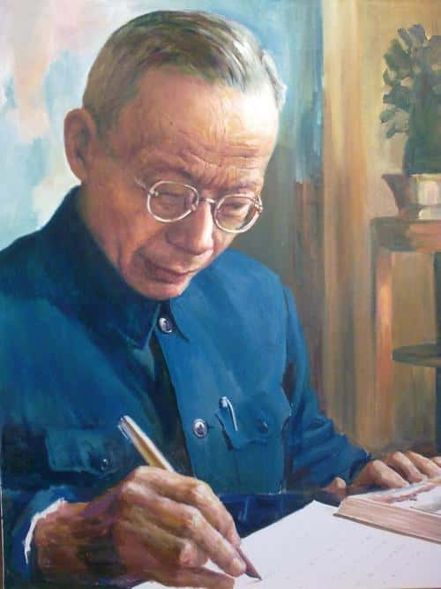
作者简介
竺可桢（1890—1974），气象学家、地理学家。字藕舫，浙江上虞人。
对建立和发展中国现代气象事业和自然资源综合科学考察事业有重要贡献。长期关注人口、资源、环境问题，“可持续发展”思想与实践的先行者。一生在气象学、气候学、地理学、自然科学史等方面的造诣都很高。
主要著作有《物候学》《中国近五千年来气候变迁的初步研究》等。有《竺可桢全集》。

Slide 5
文体知识
按说明对象分：事物说明文、事理说明文
说明文分类
按语言风格分：平实说明文、生动说明文
按说明特点分：自然科学说明文、社会科学说明文
说明顺序
时间顺序、空间顺序、逻辑顺序。
举例子、打比方、作比较、列数字、下定义、画图表、摹状貌、引用等。
说明方法

Slide 6
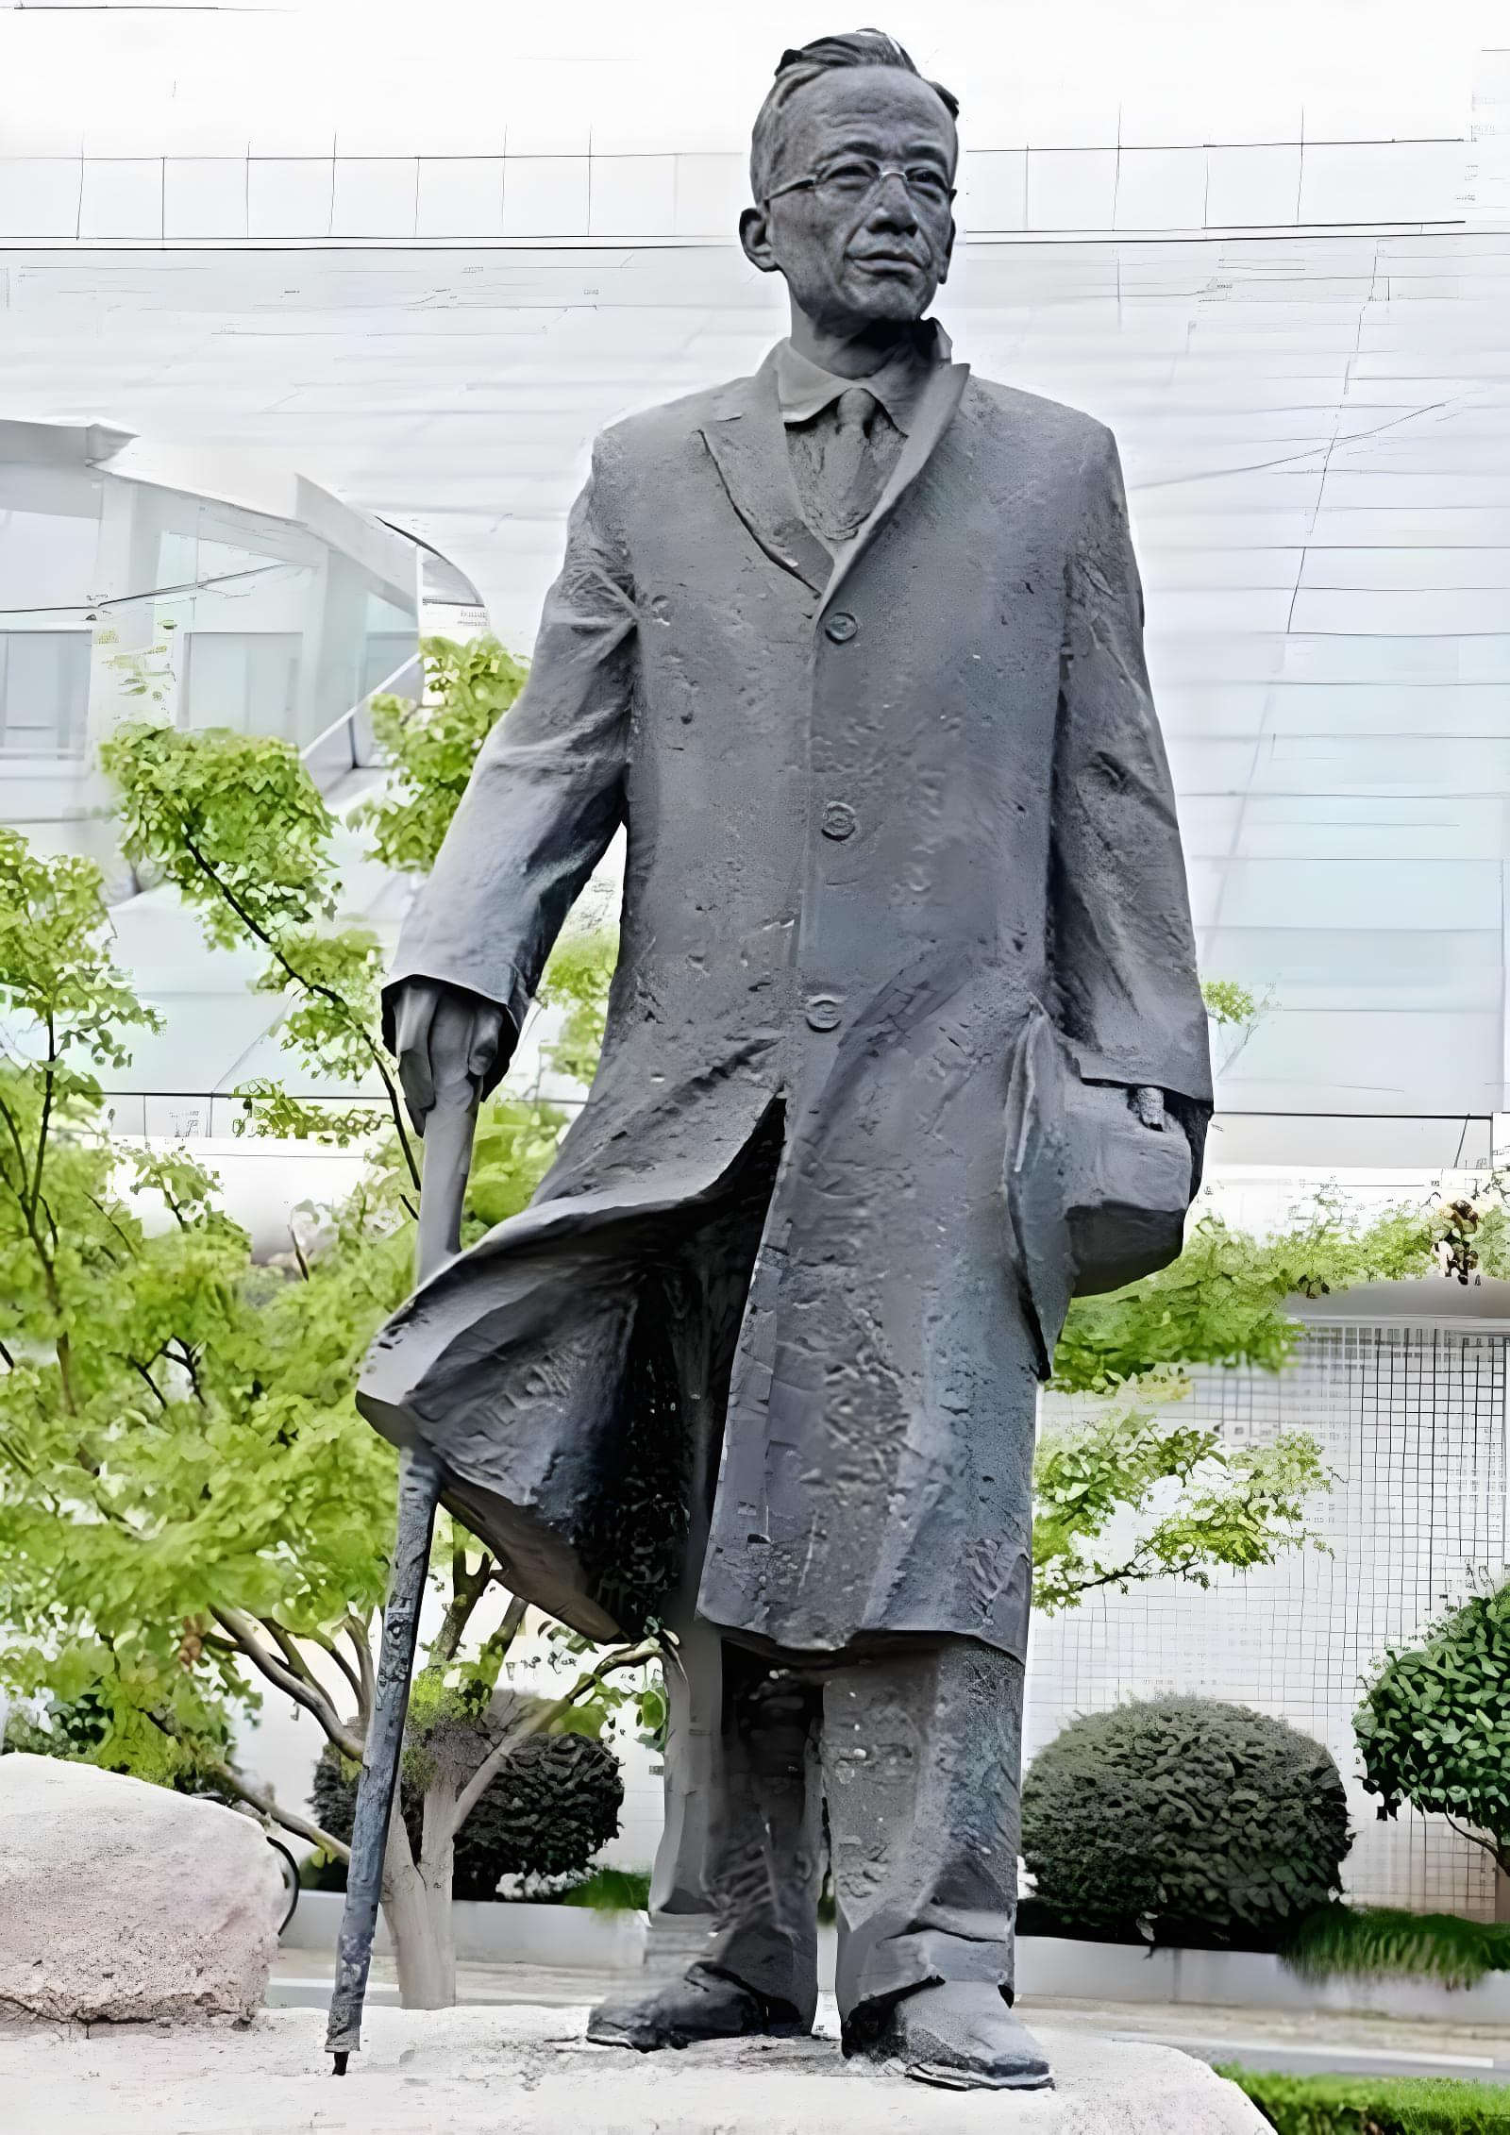
背景资料
竺可桢是我国物候观测网的倡导者和组织者。早在1934年，他就曾对推动农作物的观测工作做出重要贡献，并致力于观测冬小麦、棉花、水稻的物候现象。1961年，中科院地理研究所主持建立了全国物候观测网，制定了物候观测方法（草案），确定了国内共同物候观测种类。竺可桢带头撰写物候知识的科普文章《科学大众》，1963年第1期发表了他的《一门丰产的科学——物候学》，即本文改写所依据的原文。

Slide 7
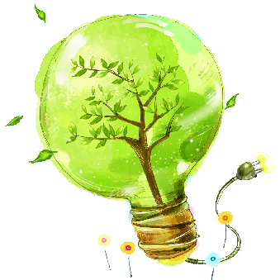
初读正音
piān
sù
hòu
zài
翩然
簌簌
物候
载途
yàn
huái
huái
yùn
农谚
刺槐
连翘
孕育
shuāi
shū
nì
yīnɡ
衰草连天
悬殊
销声匿迹
草长莺飞

Slide 8
词语解释
萌发
文中指种子发芽。
悬殊
相差很远。
翩然
动作轻快的样子。
簌簌
形容风吹叶子等的声音。
孕育
怀胎生育。
渺远
同“邈远”，遥远。
农谚
有关农业生产的谚语，是在长期生产实践里总结出来的经验。
风雪载途
一路上都是风雪交加。形容旅途艰难。

Slide 9
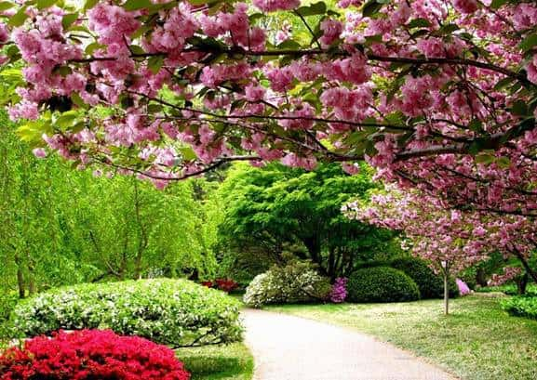
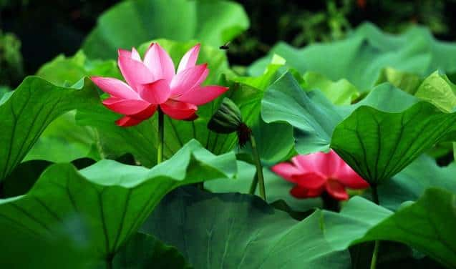
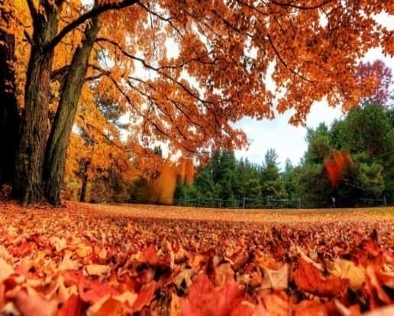
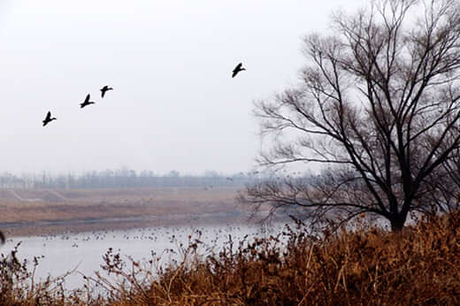
整体感知
“大自然的语言”在文中指什么？
“大自然的语言” 指的是“物候现象” 。

Slide 10
整体感知
本文可以分为哪几个部分？
四部分
第一部分（第1—3段）
引出什么叫物候和物候学。
第二部分（第4、5段）
说明物候观测对农业的重要性。
第三部分（第6—10段）
说明决定物候现象来临的因素。
第四部分（第11、12段）
说明研究物候学的意义。

Slide 11
课文探究
第1—3段是怎样将“物候”这一科学概念一步步引出来的？
描绘四季变迁的景象
草木枯荣、候鸟来去等动植物的变化与气候之间存在关联
这些“大自然的语言”就是物候

Slide 12
课文探究
读课文，找一找决定物候现象来临的因素有哪些。
纬度的差异
经度的差异
高下的差异
古今的差异
造成古今差异的原因是什么？
人类燃烧煤、石油、天然气——排放CO2
导致
全球变暖（温室效应）
造成
物候现象差异

Slide 13
课文探究
第7—10段说明物候现象来临的决定因素，采用了怎样的说明顺序？你认为这样的顺序安排是出于什么考虑？
空间因素
高下差异
古今差异
纬度
经度
时间因素
影响程度由大到小
按照逻辑顺序排列，有条有理，容易让人明白。

Slide 14
课文探究
课文学习到这里，你能说出本文是按什么顺序来写的吗？
什么是物候、物候学
现象 —— 本质
逻辑顺序
物候观测对农业的重要性
决定物候现象来临的因素
研究物候学的意义
启示：写说明文要有条理，做到思路清晰，层次分明。

Slide 15
课文探究
文中运用了哪些说明方法？有什么作用?
物候学记录植物的生长荣枯，动物的养育往来，如桃花开、燕子来等自然现象，从而了解随着时节推移的气候变化和这种变化对动植物的影响。
【品析】运用举例子的说明方法，介绍了物候学的内容和目的。“桃花开”照应第2段中的“草木荣枯”；“燕子来”照应第2段中的“候鸟去来”。思维缜密，举例典型。

Slide 16
课文探究
文中运用了哪些说明方法？有什么作用?
布谷鸟开始唱歌，劳动人民懂得它在唱什么：“阿公阿婆，割麦插禾。”
【品析】引用农谚，增强趣味性，使说明的事理通俗易懂。
物候观测使用的是“活的仪器”，是活生生的生物。
【品析】运用打比方的说明方法，把生物比作物候观测的“活的仪器”，生动形象地突出了生物的变化在物候观测中的重要作用和价值。

Slide 17
课文探究
文中运用了哪些说明方法？有什么作用?
北京的物候记录，1962年的山桃、杏花、苹果、榆叶梅、西府海棠、丁香、刺槐的花期比1961年迟十天左右，比1960年迟五六天。根据这些物候观测资料，可以判断北京地区1962年农业季节来得较晚。而那年春初种的花生等作物仍然是按照往年日期播种的，结果受到低温的损害。
【品析】运用举例子、作比较、列数字的说明方法，准确地写出了物候记录在时间上的差异；其中“左右”一词对“十天”做了一个限定，表现了说明文语言的准确性、科学性。

Slide 18
课文探究
文中运用了哪些说明方法？有什么作用?
如在早春三四月间，南京桃花要比北京早开二十天，但是到晚春五月初，南京刺槐开花只比北京早十天。
【品析】运用举例子、列数字和作比较的说明方法，说明物候现象南北差异的天数因季节的差异而不同。
又如济南苹果开花在四月中或谷雨节，烟台要到立夏。两地纬度相差无几，但烟台靠海，春天便来得迟了。
【品析】运用举例子的说明方法，说明经度是决定物候现象的重要因素。

Slide 19
课文探究
文中运用了哪些说明方法？有什么作用?
根据英国南部物候的一种长期记录，拿1741到1750年十年平均的春初七种乔木抽青和开花日期同1921到1930年十年的平均值相比较，可以看出后者比前者早九天。就是说，春天提前九天。
【品析】运用引用、列数字、作比较的说明方法，说明影响物候的第四个因素是古今的差异。

Slide 20
课文探究
如果把文章的标题改为《一门丰产的科学——物候学》好不好？文章标题用《大自然的语言》有什么好处？
不好。
《大自然的语言》将大自然拟人化，把物候现象说得生动而有情趣，切合读者的好奇心和求知欲望，具有启发性。

Slide 21
概括主题
本文把无比丰富的物候现象比作“大自然的语言”，说明了物候学研究的对象、物候变化的一些规律和研究物候学的意义，提倡进一步加强对物候的观测和研究，促进农业生产。

Slide 22
感谢观看

